Slide 1
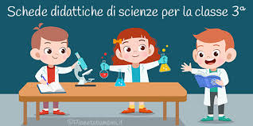
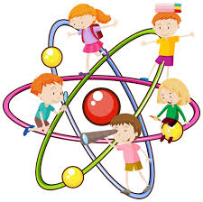
LA MATERIA: COS’E’?
I.C. 3 Ponte- Siciliano
Pomigliano d’Arco
Ins. E. Romano - T. Calabria
Classi 3^D – 3^C

Slide 2
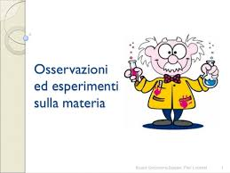

MATERIA
La materia è tutto ciò che ha un peso (massa) e occupa uno spazio (volume) .

Slide 3


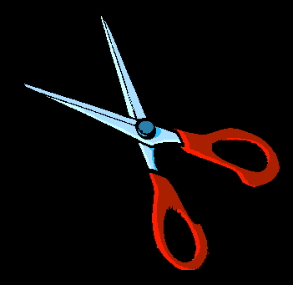

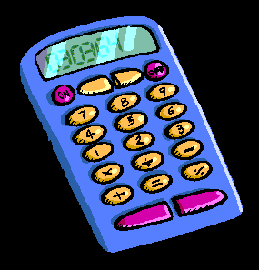

Il mondo che ci circonda è costituito da
Materia vivente
Materia non vivente
Organismi viventi
dotati di un ciclo vitale
Oggetti che
non hanno mai vissuto

Slide 4
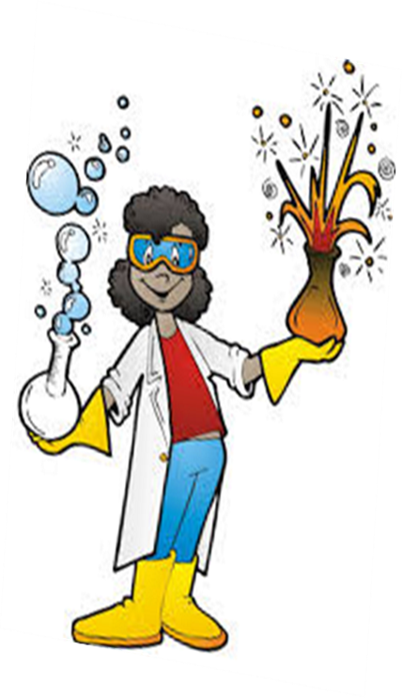
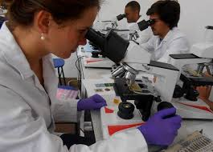
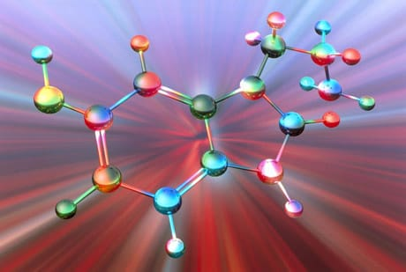
La materia è formata da piccolissime particelle di sostanze diverse chiamate molecole.
Le molecole sono impossibili da osservare ad occhio nudo.

Slide 5
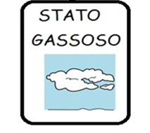
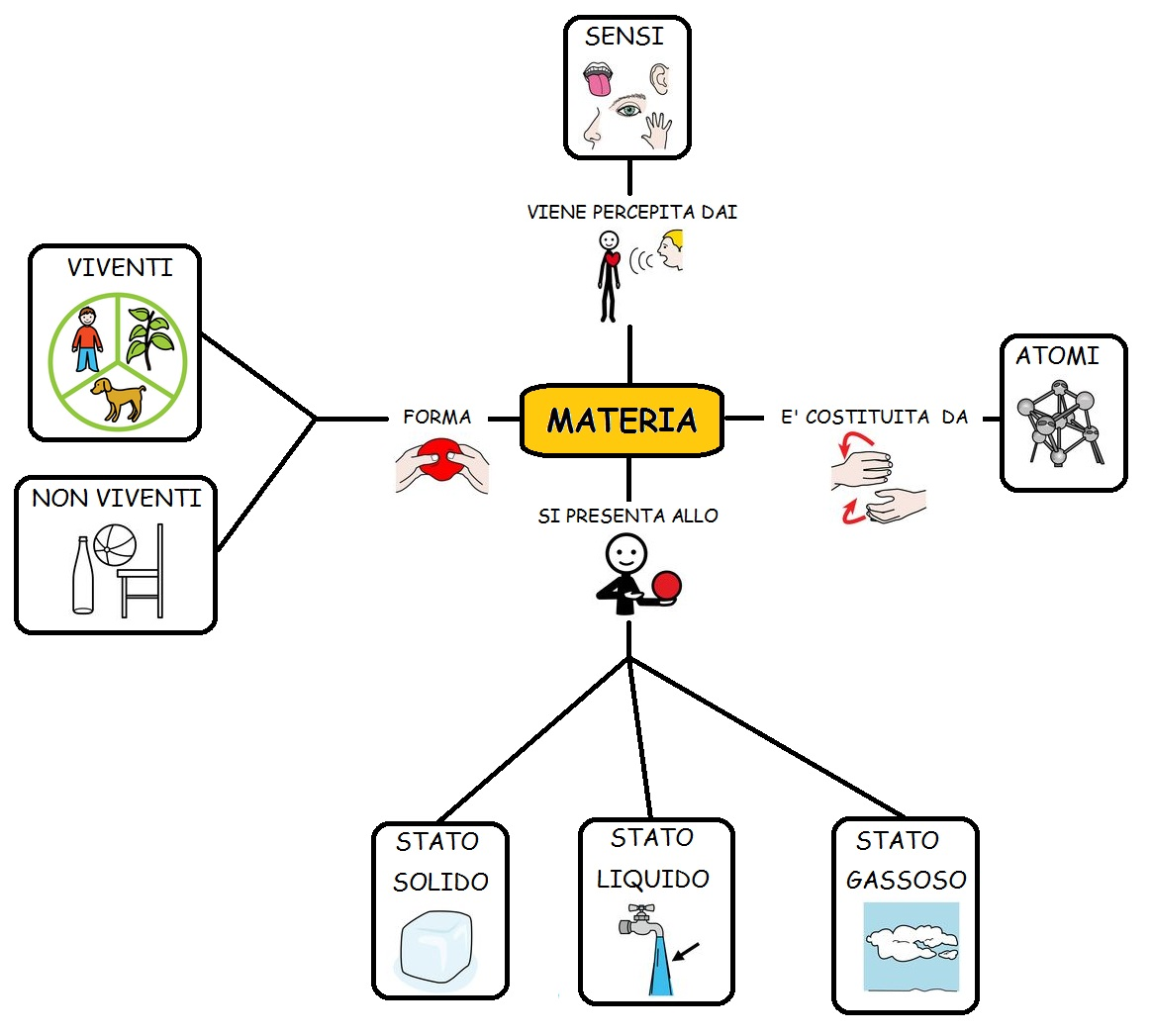
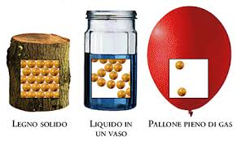
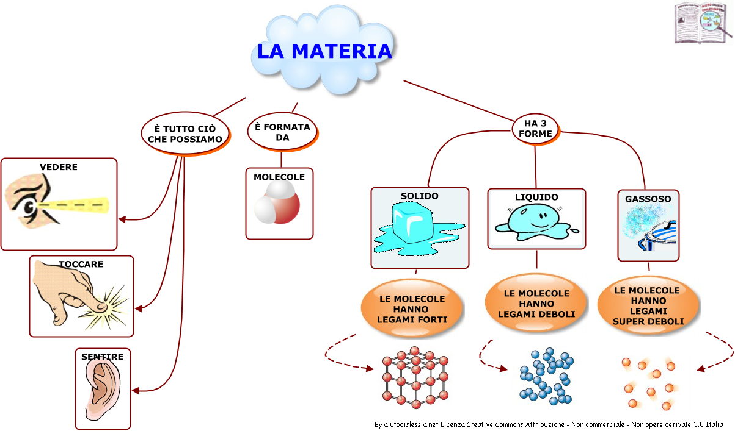
La materia si presenta in tre stati differenti:
RICORDA: Lo stato è il modo in cui le parti che compongono la materia stanno insieme
ALLO
STATO AERIFORME
O GASSOSO
La materia allo stato aeriforme o gassoso
Può occupare uno spazio
Non ha una forma propria
Prende la forma del recipiente.
Questo avviene perché le particelle che la compongono sono molto deboli e tendono ad allontanarsi.
La materia allo stato solido
Occupa uno spazio
Ha una forma propria
Questo avviene perché le particelle che la compongono sono molto unite.
La materia allo stato liquido
Occupa uno spazio
Non ha una forma propria
Prende la forma del recipiente.
Questo avviene perché le particelle che la compongono sono poco unite.
PALLONE PIENO DI GAS
LEGNO SOLIDO
LIQUIDO IN UN VASO

Slide 6

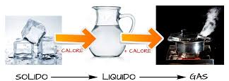
Piccoli esperimenti
1) Prendi del ghiaccio, mettilo in un recipiente e lascialo a temperatura ambiente: dopo un po’ di tempo vedrai che si trasformerà in acqua.
2) Prendi l’acqua che hai ottenuto e rimettila nel freezer, dopo qualche ora potrai vedere che sarà nuovamente ghiaccio.
3) Chiedi a mamma o papà di riscaldare l’acqua, potrai vedere che con il calore della fiamma l’acqua si trasformerà in vapore acquo ( acqua allo stato aeriforme).
Osservazioni:
L’acqua cambia stato, cioè si trasforma, quando cambia la temperatura. Può presentarsi allo stato solido, liquido e aeriforme.

Slide 7

Grazie per l' attenzione e.....alla prossima!!!!

